Slide 1
GABINET PSICOPEDAGÒGIC
ORIENTACIONS DURANT EL TEMPS DE CONFINAMENT A CASA
Per afrontar millor esta situació excepcional de confinament a casa, abans que res hem de prendre consciència que així ens ajudem i ajudem als altres, a fi d’evitar que es propaguen els contagis.
Cal seguir, escrupolosament, les indicacions de les autoritats sanitàries.
Totes i tots hem de col·laborar per un bé comú,
la salut

Slide 2
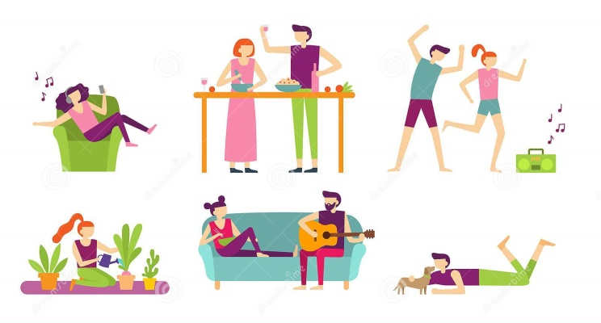
GABINET PSICOPEDAGÒGIC
A l’àmbit familiar
Encara que ajudeu a les tasques escolars dels vostres fills i filles, cal marcar rutines però deixant-los temps lliure, i més encara als adolescents. Cal diferenciar les rutines del cap de setmana de les dels altres dies.
A més d’entretindre’ls, cal compartir sentiments i emocions, aprenent mútuament.
Quan us trobeu "saturats"..., talleu la situació: respireu, canvieu un moment d'habitació, carregueu piles novament i feu una altra activitat.
Aprofiteu la convivència per fer coses junts: jocs de taula, escoltar música, ballar, etc.
Telèfon d’orientació psicològica a famílies. Col·legi Oficial de Psicologia de la Comunitat Valenciana:
960 450 230

Slide 3
GABINET PSICOPEDAGÒGIC
Gestionar les
emocions
Cal mantindre una actitud positiva i objectiva, evitant parlar permanentment del virus.
És molt important tindre molta cura amb la informació que ens arriba, sobretot als menors, per tal d’evitar situacions de por i angoixa. Cal filtrar-la i reduir-la tant com es puga.
S’ha d’evitar difondre o compartir «bulos» i notícies falses, que només fan que alimentar la nostra pròpia por i la dels altres.
Podeu usar diferents tècniques de relaxació que es troben a internet.
També podeu aprofitar per fer activitats agradables per a les quals no soleu tindre temps, com ara llegir o veure una pel·lícula.

Slide 4
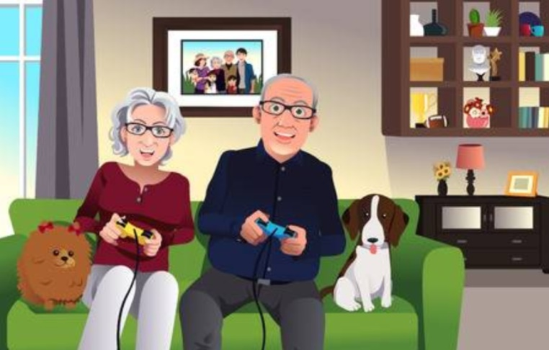
GABINET PSICOPEDAGÒGIC
La gent gran
Sou les persones que més cal mimar i protegir.
És molt important tindre cura de l’alimentació i dels hàbits de vida saludable.
Demaneu suport a les persones més joves per disposar d’activitats d’entreteniment i culturals per internet (museus, reportatges, etc.).
Escriviu (podeu parlar de les vostres sensacions, escriure els vostres records, etc.).
Telefoneu als familiars i amics per conversar una estona. Us sentireu menys aïllats i més a prop.
Demaneu ajuda per fer la compra, a fi d’evitar eixir de casa.
Hi ha moltes persones que estan esperant poder abraçar-vos quan tot passe.

Slide 5
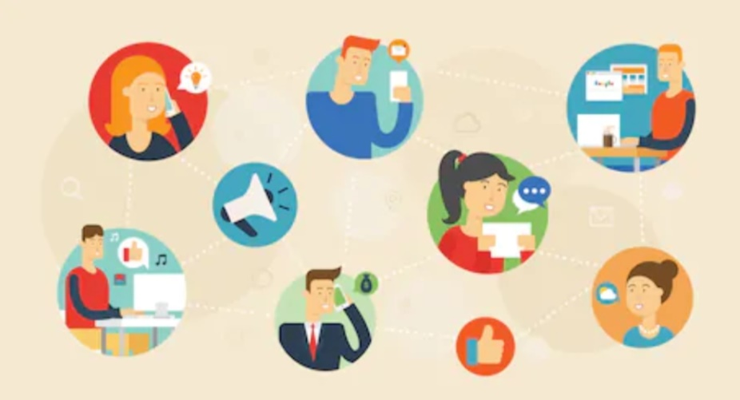
GABINET PSICOPEDAGÒGIC
Suport social
En moments de confinament cal aprofitar la tecnologia per mantindre el contacte amb la família i les amistats: xarxes socials, missatges o telefonades, millor si són de veu o per videotelefonada. Així tindreu un contacte més estret que permeta compartir emocions i sentiments.
No s’ha d’abaixar la guàrdia pel que fa a la violència de gènere i la violència domèstica, ja que es pot veure agreujada per una situació de confinament. Recordeu el telèfon d’atenció a les víctimes:
016

Slide 6
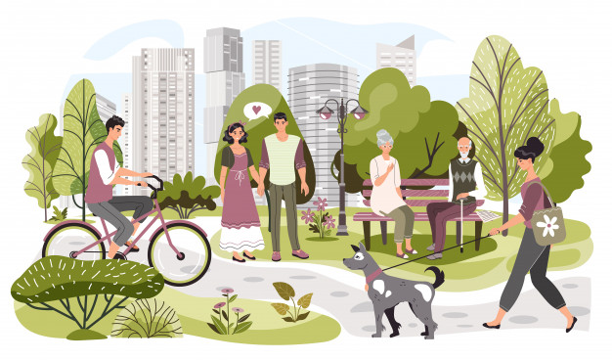
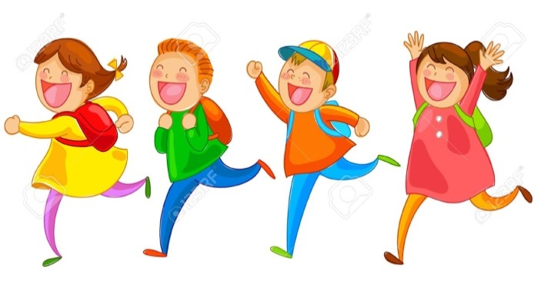
GABINET PSICOPEDAGÒGIC
A tenir en compte
Estem davant d’una situació temporal que mai no havíem patit, una situació global que ens demana solucions també globals, de tota la societat, per això és tan important ajudar-nos els uns als altres.
Som molt capaços de superar-ho i d’aprendre dels errors.
Quan tot passe, que passarà, tornarem a veure el món amb uns altres ulls i podrem apreciar cada abraçada, cada carícia i el plaer d’estar junts.
És per això que per tu, per les teues famílies, pels teus majors, perquè tot acabe prompte...
QUEDA’T A CASA

